Slide 1
МИНИСТЕРСТВО ОБРАЗОВАНИЯ РЕСПУБЛИКИ БЕЛАРУСЬ
БЕЛОРУССКИЙ ГОСУДАРСТВЕННЫЙ УНИВЕРСИТЕТ
Факультет прикладной математики и информатики
Кафедра теории вероятностей и математической статистики
ВОДИЧ
Иван Юрьевич
Сравнение различных подходов
к прогнозированию временных рядов
с регулярными периодическими компонентами
на примере данных о температурном режиме озера
Дипломная работа
Научный руководитель: кандидат физ.-мат. наук доцент
Т.В. Цеховая
Зав. кафедрой теории вероятностей и математической статистики
доктор физико-математических наук, профессор Н.Н. Труш
Минск, 2017

Slide 2
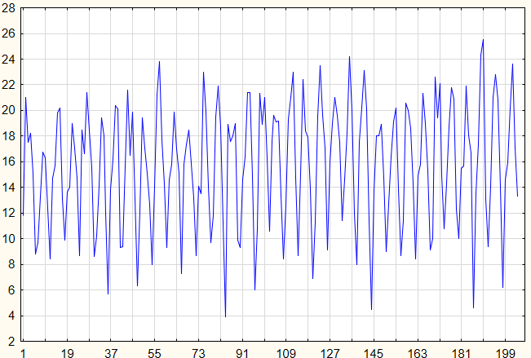
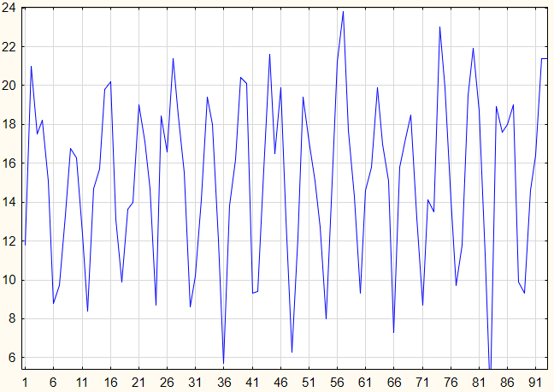
Поставленная задача ― построить модель, которая описывает изменение температурного режима озера. Чтобы оценить точность полученной модели, исключим из выборки значения за последний год и спрогнозируем их.

Slide 3
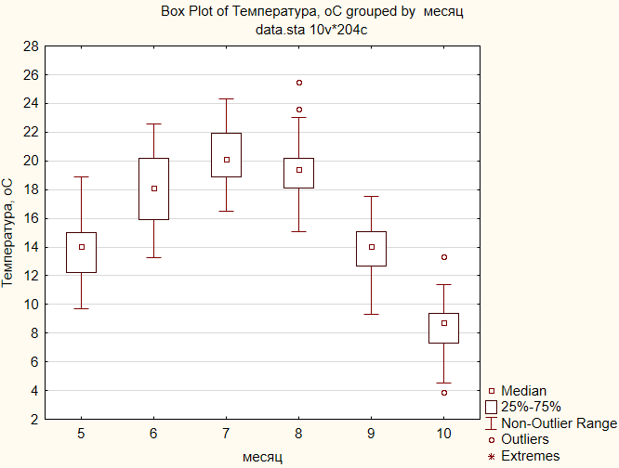
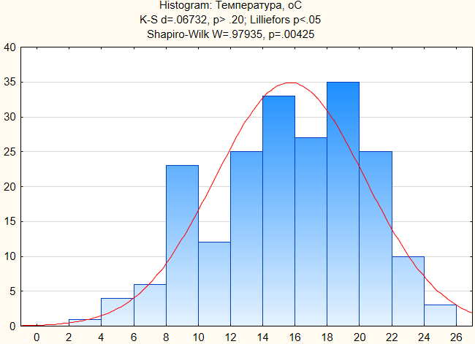

Slide 4
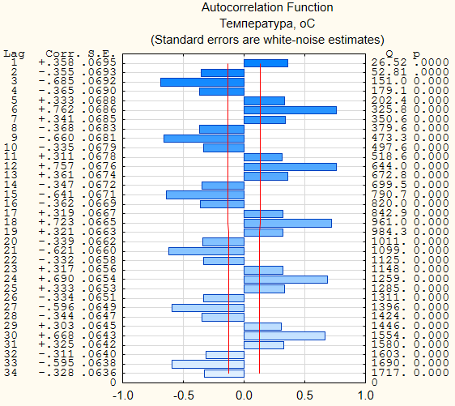


Slide 5
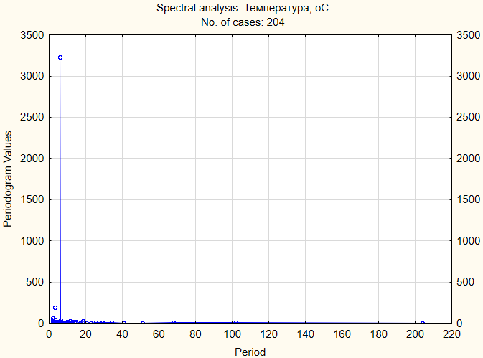
Спектральный анализ. Периодограмма

Slide 6
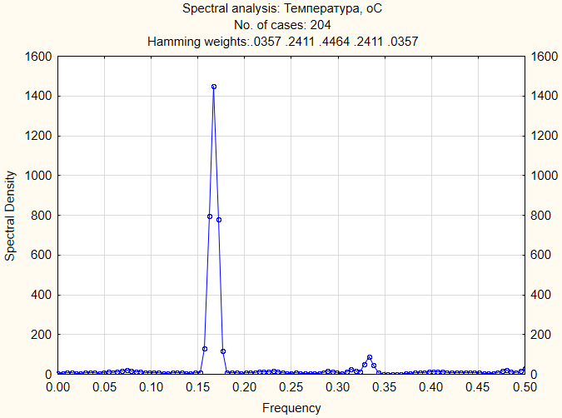

Спектральный анализ

Slide 7
Гармонический анализ.
,

Slide 8
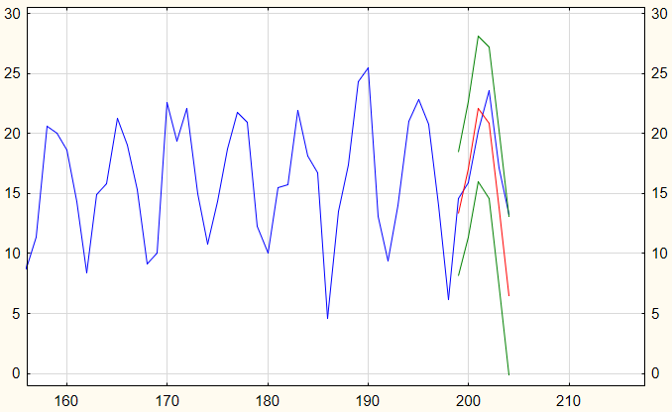
Сезонная АРПСС
. MAD = 2.09, MSE = 6.63

